Slide 1
CryptobankrateS
calculation of interest rates from Agent-Based banking Model for crypto currencies

Slide 2


Contexte
Les crypto actifs
Sont des monnaies virtuelles et décentralisées
Bitcoin, Ethereum, Ripple…
Sont très volatiles
Reposent sur la technologie blockchain
Les ICO
La Blockchain
Procédé de stockage et de transmission d’information de manière sécurisée et transparente
Sans tiers de confiance

Slide 3
Définition du sujet
L’objectif est de trouver le taux sans risque optimal auquel sera placé le bitcoin de façon à ce qu’il n’y ai pas d’arbitrage possible entre pret/épargne de banques ”traditionnelles” et plateforme de crypto aux ménages.

Slide 4
Approche initiale
Création d’un modèle sous Python par approche Agents Based Modelling – Pays théorique ouvert sur Rest of the world
Qui spécule sur le BitCoin ? Opposition banques traditionnelles avec les banques spéculant sur les crypto
Modèle IS/LM
Modèle IS/LM BP > abandon de cette approche pour un model simplifié

Slide 5
Notre démarche actuelle
Qui spécule sur le Bitcoin
> Les households
Suppression de « Rest of the world » pour obtenir un état unique
Classes majeures de notre modèle

Slide 6
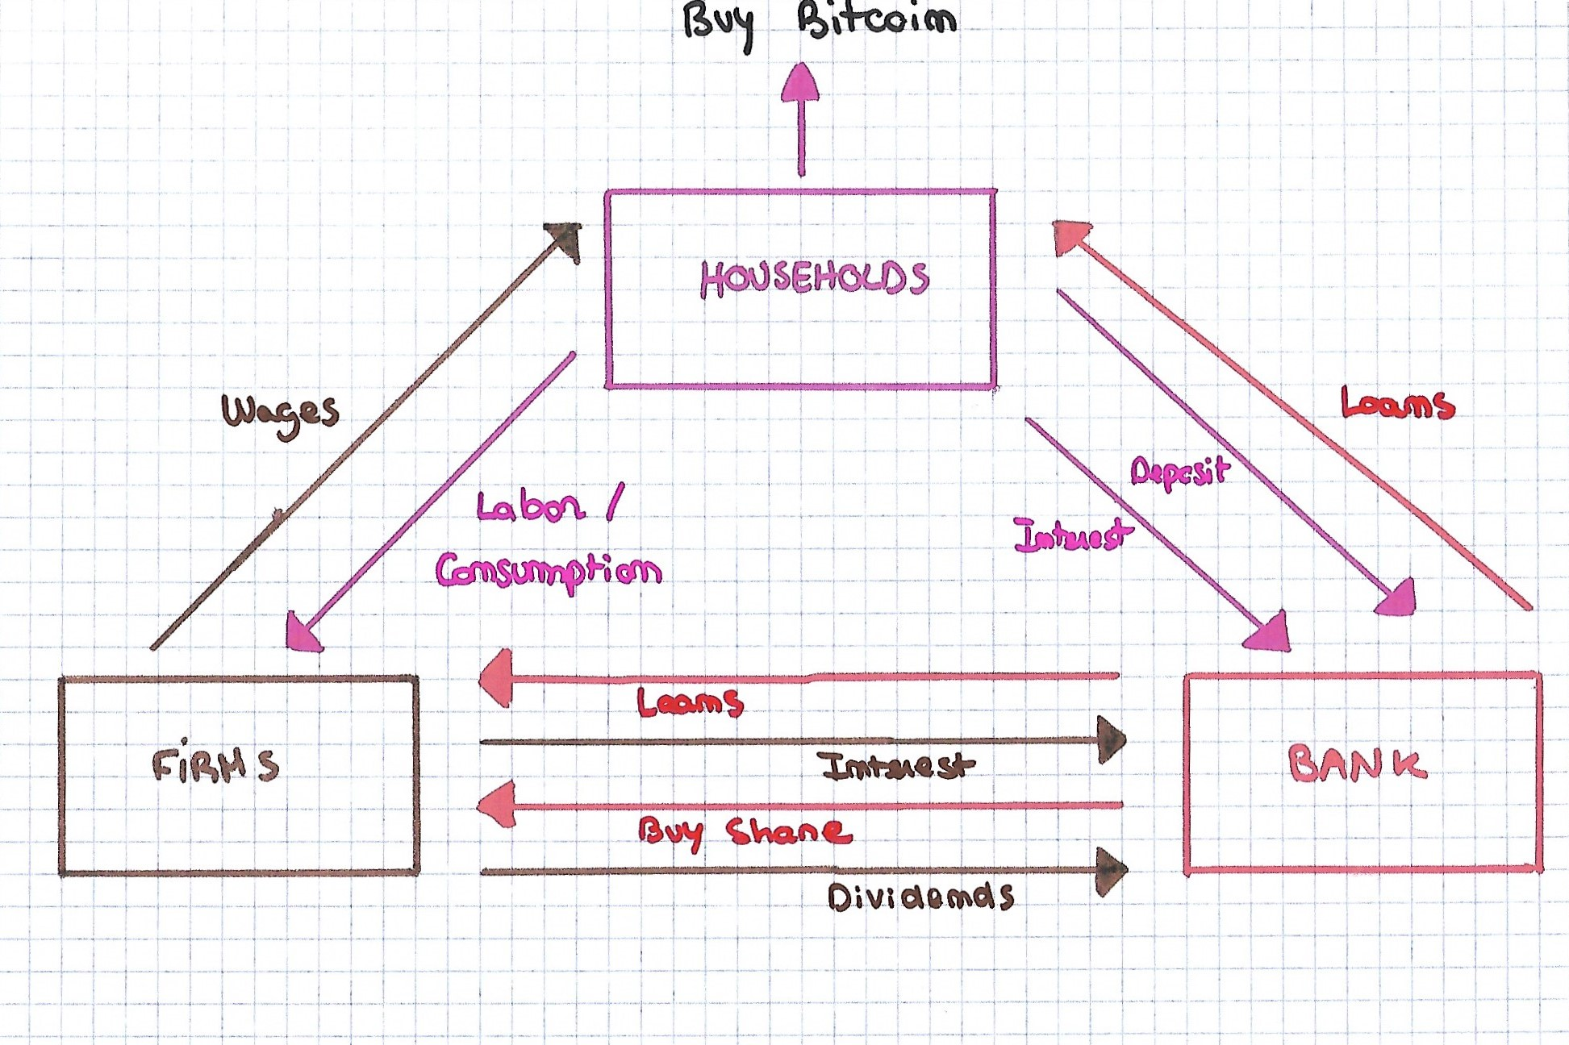



Schéma de notre modèle

Slide 7
Nos outils
Utilisation de Python
Langage simple
Interprété
Utilisation de GitHub
Versionning

Slide 8
Framework MESA
Modelisation : Class Model, Class Agent, Scheduler
Analyse : Data collectors, batch runners
Visualisation interactive utilisant un server JavaScript

Slide 9
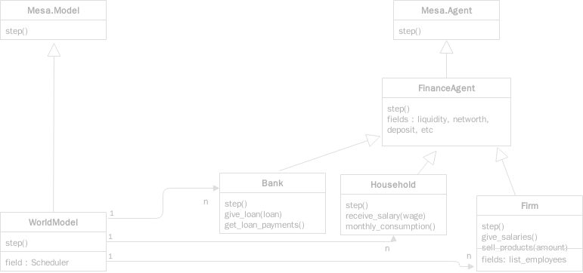
Diagramme de classe

Slide 10
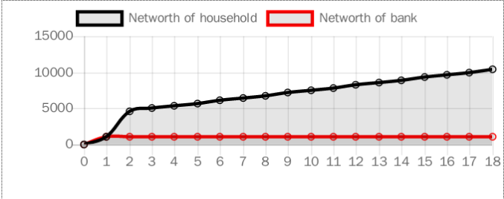
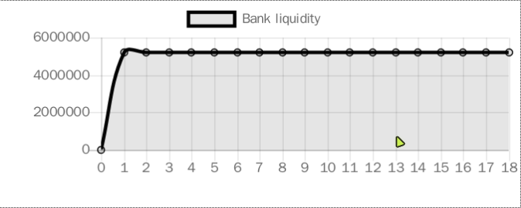
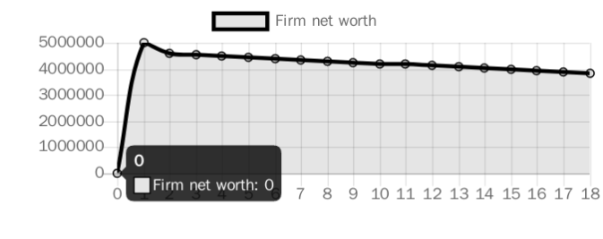
Résultat
200 households
1 firm
1 bank
Sur 18 mois

Slide 11
Les difficultés
Comment définir la distribution des salaires
> Utilisation de la formule de Copp-Douglas
Les problèmes liés aux actions et aux dividendes > Création de plusieurs types de firms et de banques différents
Comment créer les équations de comportement de chacun de nos agents
> Définir des courbes de décisions
Comment définir la nécessité des ménages a demander des prêts
> Définir des courbes de décisions

Slide 12
Perspectives
Ajout du BitCoin
Complexification de notre modèle :
Ajout d’interaction entre nos agents
Ajout d’agent plus spécifiques
Objectif : obtenir un modèle encore plus réaliste
Utilité de notre projet pour des plateformes d’échange de crypto actifs et pour le daily trading personnel

